Slide 1



11 - 13 октября 2023 г.
г. Нижний Новгород
«КакЖивешьСосед?!»
Наталья Николаевна Шамахова, директор БУ СО ВО «Вологодский центр помощи детям, оставшимся без попечения родителей, №1»

Slide 2

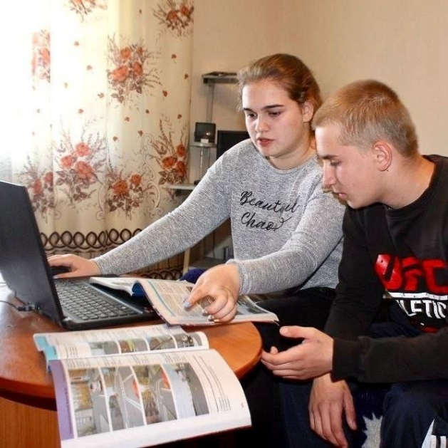
ПРОБЛЕМА
Рост числа многоквартирных домов, в которых около 25 процентов квартир заселены сиротами. Массовое заселение в одни и те же дома выпускников учреждений для детей-сирот увеличивает риск асоциального поведения указанной категории граждан, что негативно влияет на уровень социализации в целом.
Увеличение случаев асоциального поведения выпускников, включая порчу общедомового имущества, конфликты с соседями, жалобы со стороны жильцов и застройщиков в правоохранительные органы.

Slide 3
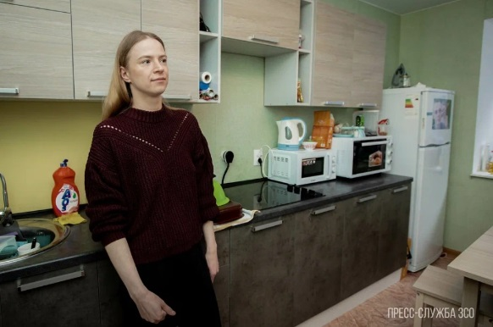
целевая аудитория
лица из числа детей-сирот и детей, оставшихся без попечения родителей, получивших жилое помещение в многоквартирном доме
организация деятельности по успешной социализации и интеграции в общество лиц из числа детей -сирот и детей, оставшихся без попечения родителей, массово проживающих в многоквартирном доме.
цели проекта
задачи
Разработать комплекс мер по социальной адаптации лиц из числа детей-сирот и детей, оставшихся без попечения родителей, вышедших в самостоятельную жизнь.
Организовать межведомственное взаимодействие в решении вопросов социальной адаптации выпускников разных форм попечения, массово проживающих в многоквартирных домах.
Создать организационно-управленческую структуру в форме Совета дома из выпускников разных форм попечения, с привлечением к сотрудничеству социализированных граждан из числа жителей микрорайона и соседей по месту проживания участников целевой группы.
ЗАДАЧИ ПРОЕКТА

Slide 4
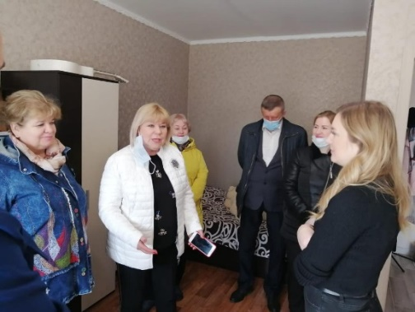
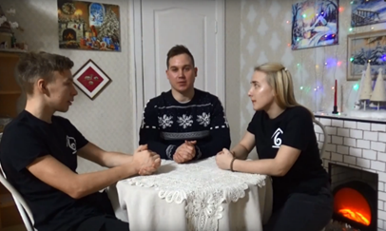
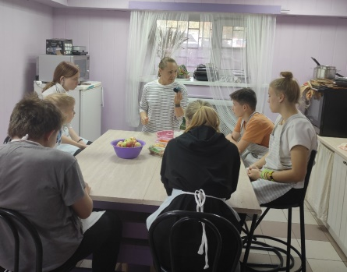
НАПРАВЛЕНИЯ РЕАЛИЗАЦИИ ПРОЕКТА
Мероприятия, способствующие формированию значимых социальных контактов, повышению гражданской ответственности и правовой культуры, организации продуктивной социально значимой деятельности
Мероприятия по трансляции успешного опыта реализации проекта
Мероприятия, обеспечивающие
организацию проектной деятельности
Мероприятия, направленные: на включение выпускников организаций для детей-сирот в принятие решений, касающихся организации их жизни, в том числе в местах их компактного проживания; на активное использование потенциала выпускников в решении вопросов социальной адаптации

Slide 5
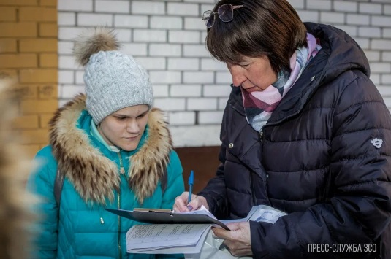
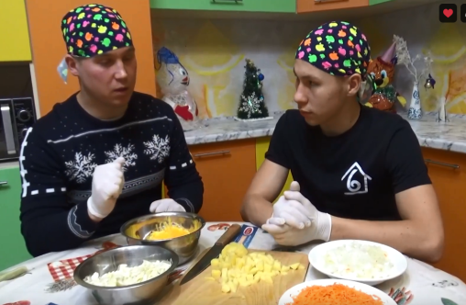
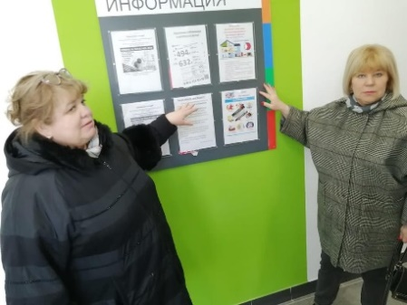

ДЕЯТЕЛЬНОСТЬ В РАМКАХ ПРОЕКТА
«Мобильная бригада» - выезды, с целью контроля проживания выпускников, выявления проблем
«Умею сам – научу другого» - мастер-классы, обучающие занятия для выпускников по ведению домашнего хозяйства, кулинарии, проведению косметического ремонта
«Совет дома» – включение успешных выпускников в решение социально-бытовых и управленческих вопросов
«Вопрос-ответ»
Он-лайн консультации. Разработка памяток, буклетов, направленных на успешную социализацию выпускников

Slide 6

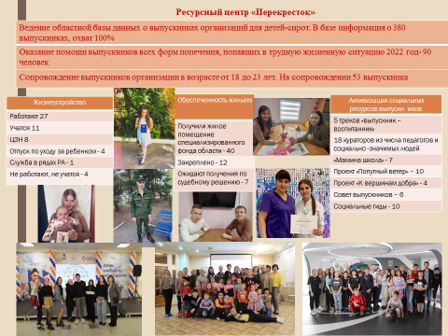

Slide 7
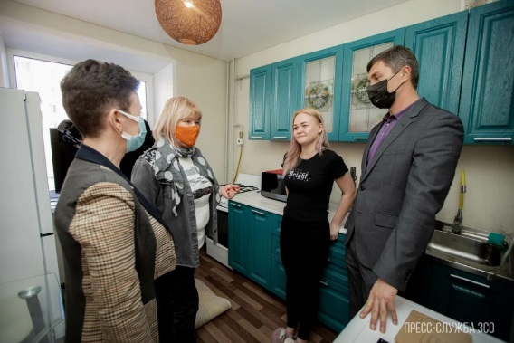
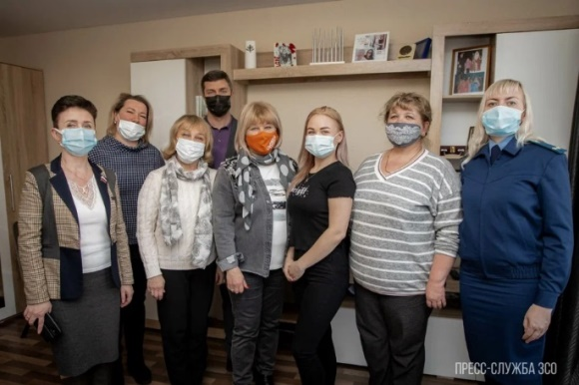
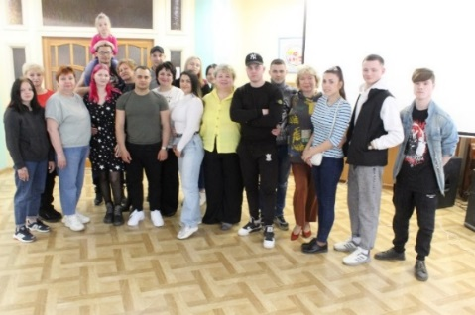
Улучшение
качества
постинтернатного
сопровождения
Включение
Профилактика
социально
социальной
ориентированных
дезадаптации
некоммерческих
выпускников
организаций
Результаты практики
Наличие механизма
Увеличение
устойчивого
численности
межведомственного
успешно
взаимодействия
адаптировавшихся
выпускников
Участники межведомственного взаимодействия: депутаты ЗСО, прокуратура, правоохранительные органы, управляющие компании, члены Попечительского совета учреждения.

Slide 8
ГОТОВНОСТЬ К ТИРАЖИРОВАНИЮ
Организованы стажировочные площадки для руководителей и специалистов организаций для детей-сирот и детей, оставшихся без попечения родителей, учреждений социального обслуживания по вопросам улучшения качества сопровождения замещающих семей Вологодской, Ярославской областей:
«Реализация эффективного инструментария профилактики девиантного поведения подростков в рамках опорно-методической площадки и инновационной деятельности учреждения»
«Сопровождение выпускников всех форм попечения»
«Индикаторы успешной социализации выпускников всех форм попечения».
Трансляция опыта в ходе 25 мероприятий, в том числе:
Семейный Форум «Мы - вологжане! Мы - настоящая семья!» (2021г.);
ХXII Международная НПК по педагогическому образованию «Устойчивое развитие образования: Миссия. Трансформации. Ресурсы» (2022 г.)
Всероссийская НПК по актуальным проблемам профилактики девиантного поведения несовершеннолетних «На защите детства: стратегии, практики, ресурсы» (2022 г.)
XI Всероссийский съезд руководителей организаций для детей -сирот и детей, оставшихся без попечения родителей (2022 г.)
областной семинар по принципу территориальной ответственности «Сопровождение выпускников в период получения профессионального образования» (2022 г.)
круглый стол «Эффективные формы работы по сопровождению воспитанников и выпускников из замещающих семей» (2023 г.)

Slide 9

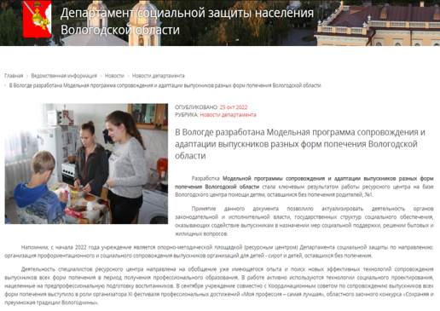
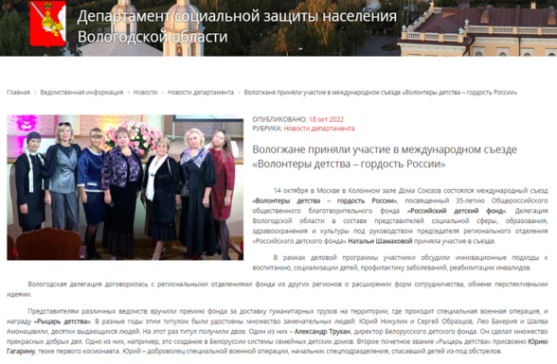
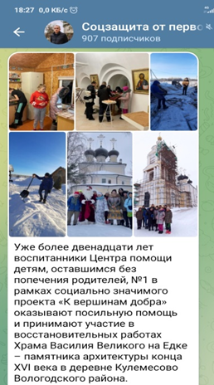
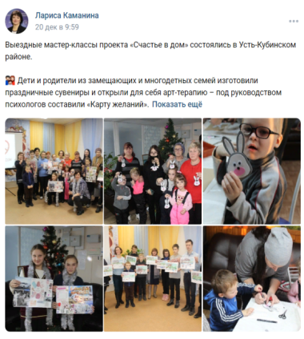

ИНФОРМАЦИОННАЯ ДЕЯТЕЛЬНОСТЬ

Slide 10
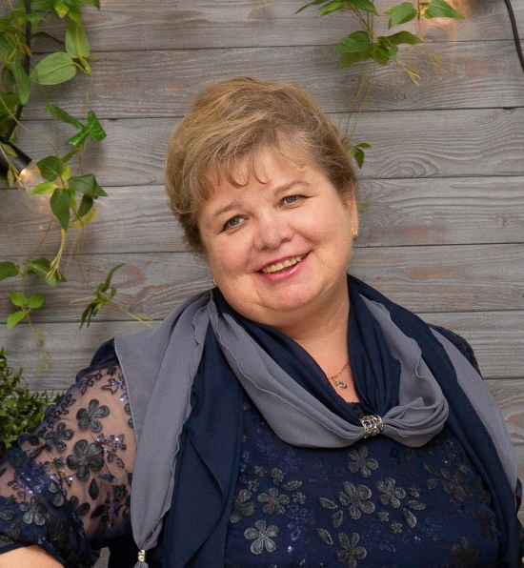
СПАСИБО ЗА ВНИМАНИЕ!
ФОТО СПИКЕРА
Наталья Николаевна Шамахова
+7 921 124 93 89
cpdvol@cpdvol.gov35.ru

